Slide 1



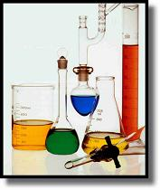





Άτομα και μόρια
Β΄ Γυμνασίου
Γενική Ενότητα ΙI
Ενότητα 2.8 Σελ. 58 – 61
Ασκήσεις 1, 2, 3 Σελ. 61

Slide 2
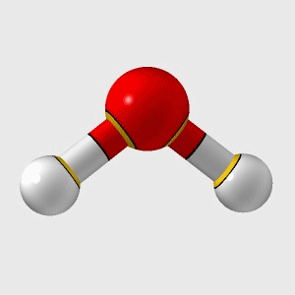
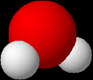
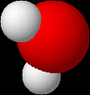
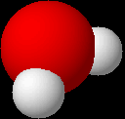
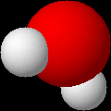
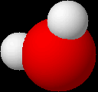
ΜΑΚΡΟΚΟΣΜΟΣ
Μ
Ι
ΚΡΟΚΟΣΜΟΣ

Slide 3
Σκοπός του μαθήματος:
Η ερμηνεία των χημικών αντιδράσεων με βάση τη σωματιδιακή φύση της ύλης
Άτομα
Μόρια
Προσομοιώματα
Χημικά στοιχεία
Χημικές ενώσεις
Μοντέλα

Slide 4
1. Μόρια και άτομα

Slide 5
Πώς αισθάνεται το κορίτσι το άρωμα του τριαντάφυλλου;
Πώς το νερό περνά από την υγρή στην αέρια κατάσταση;
Το αιθέριο έλαιο που δίνει το άρωμα έρχονται σε επαφή με τη μύτη της. Αυτό της δίνει την αίσθηση του αρώματος.
Το αιθέριο έλαιο αποτελείται από σωματίδια που λέγονται μόρια.
Τα σωματίδια του νερού αποχωρίζονται και διαχέονται στον αέρα.
Και το νερό αποτελείται από σωματίδια που λέγονται μόρια.

Slide 6
Τι είναι το μόριο;
Μόριο είναι το μικρότερο σωματίδιο μιας ουσίας (δηλαδή ενός στοιχείου ή μιας ένωσης) που μπορεί να υπάρχει σε ελεύθερη κατάσταση διατηρώντας τις ιδιότητες της ουσίας από την οποία προέρχεται.
ορισμός
Για παράδειγμα η μικρότερη ποσότητα νερού που μπορεί να υπάρξει είναι ένα μόριο νερού.
Από χημικής άποψης μόριο είναι το σύνολο δύο ή περισσοτέρων ατόμων τα οποία ενώνονται μεταξύ τους με χημικούς δεσμούς. Τα άτομα μπορεί να είναι του ιδίου ή διαφορετικών στοιχείων.
[Η2 (διατομικό μόριο) ή ΗCl (δύο διαφορετικά άτομα)]

Slide 7
διάσπαση νερού
από το μόριο του νερού στα άτομα υδρογόνου και οξυγόνου …
Το νερό λοιπόν αποτελείται από μόρια.
Ωραία. Τι παθαίνουν όμως αυτά τα μόρια του νερού κατά η διάσπασή του;
Ας εξετάσουμε ένα μόριο νερού…
Αποτελείται από τρία μικρότερα σωματίδια που λέγονται άτομα

Slide 8
Τι είναι άτομο;
Άτομο είναι το μικρότερο σωματίδιο της ύλης, το οποίο συμμετέχει στο σχηματισμό χημικών ουσιών και παραμένει αναλλοίωτο στις χημικές αντιδράσεις.
ορισμός
Το άτομο είναι απειροελάχιστο σωματίδιο με πολύ μικρό μέγεθος και απειροελάχιστη μάζα. Τα άτομα, γενικά, δεν υπάρχουν ελεύθερα στη φύση.

Slide 9
2. … λίγη ιστορία

Slide 10
Αυτά τα άτομα έχουν μεγάλη ιστορία…
Ο Δημόκριτος (5ος αι. π.Χ.) υπέθεσε την ύπαρξή τους.
Ο Ντάλτον (19ος αι. μ.Χ.) τα στήριξε πειραματικά.

Slide 11
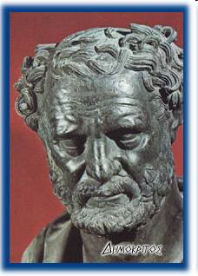
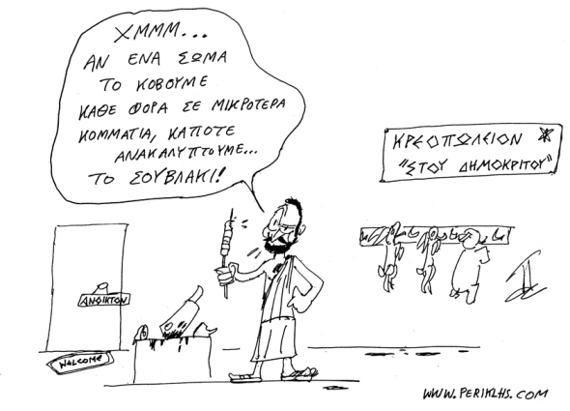
Δημόκριτος (460 π.Χ.- 370 π.Χ)
Η ύλη αποτελείται από άτομα, δηλαδή από μικροσκοπικά σωματίδια που δεν τέμνονται σε μικρότερα.
Η ύλη αποτελείται μόνο από τα άτομα και το κενό.
Τα άτομα είναι άφθαρτα και αναλλοίωτα.
Η ατομική θεωρία ήταν στην αφάνεια για περισσότερα από 2000 χρόνια, μέχρι την εποχή του...

Slide 12
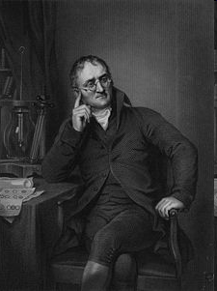
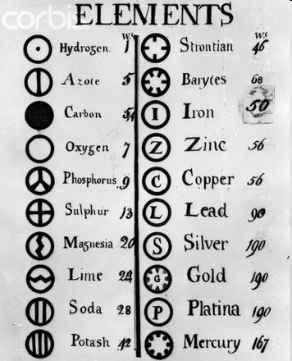
John Dalton, 1766-1844
O John Dalton έφερε ξανά στο προσκήνιο την ατομική θεωρία και τη στήριξε με πειραματικά δεδομένα!
Η ύλη αποτελείται από άτομα, τα οποία είναι αδιαίρετα και αναλλοίωτα.
Όλα τα άτομα ενός στοιχείου έχουν την ίδια μάζα και τις ίδιες ιδιότητες.
Οι ενώσεις σχηματίζονται από τον συνδυασμό δύο η περισσότερων ατόμων.
Μια χημική αντίδραση είναι μια ανακατανομή των ατόμων των ενώσεων που συμμετέχουν σε αυτή.

Slide 13
Η θεωρία του Dalton, παρότι σε κάποια σημεία της έχει αναθεωρηθεί και εμπλουτιστεί, παραμένει ακόμα στη βάση της σύγχρονης χημείας.

Slide 14
3. Χαρακτηριστικά των ατόμων

Slide 15
Τι μέγεθος έχουν τα άτομα;
Τα άτομα είναι πάρα πολύ μικρά και δε μπορούμε να τα δούμε με τα μάτια μας.
Στο κεφάλι μιας καρφίτσας μπορούν να χωρέσουν
5 εκατομμύρια εκατομμύρια άτομα υδρογόνου (5⋅10¹²)
διάμετρος ατόμων:
1 έως 5 Å
(1 Å = 1 X 10^{–10} m)
Τι σχήμα έχουν τα άτομα;
Ο Dalton τα φαντάστηκε και τα αναπαρέστησε σαν μικρές σφαίρες.
Η άποψη αυτή ενισχύεται από τα σύγχρονα πειραματικά δεδομένα.

Slide 16
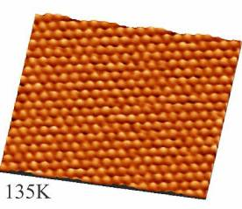
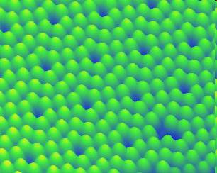
Μπορούμε να δούμε τα άτομα;
Όχι με τα μάτια μας. Μπορούμε να δούμε μόνο κάποια μεγάλα άτομα με ειδικά μικροσκόπια.
για να πάρουμε μια εικόνα τους με το ηλεκτρονικό μικροσκόπιο πρέπει να μεγεθύνουμε 700.000.000 φορές!
Άτομα νικελίου (Ni) στην επιφάνεια ενός κρυστάλλου νικελίου (εικόνα παρμένη με σαρωτικό μικροσκόπιο σήραγγας, STM)
Κέρμα με
δ = 1,5 cm
Άτομα Ni:
διάμετρος 2,48 Å
(2,48 X 10^{–8} cm).
1,5/2,48 X 10^{–8} = 6 X 10⁷
ή 60 εκατομμύρια !!!
άτομα Ni.

Slide 17
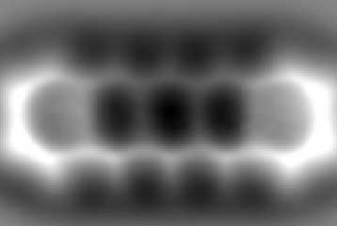
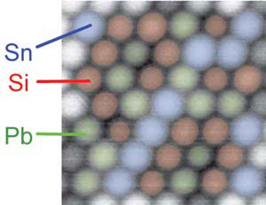
Το μόριο του πεντακένιου όπως κανείς δεν το έχει ξαναδεί.
Τα σκούρα εξάγωνα αντιστοιχούν σε δακτύλιους άνθρακα
Ένα Μικροσκόπιο Ατομικής Δύναμης μπορεί να προσδιορίσει την ταυτότητα των ατόμων της επιφάνειας ενός κράματος: άτομα πυριτίου [κόκκινο], κασσιτέρου [μπλε] και μολύβδου [πράσινα)

Slide 18
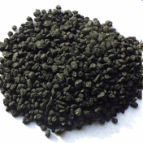
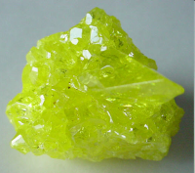
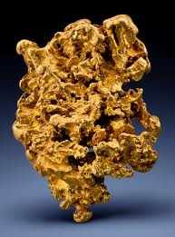
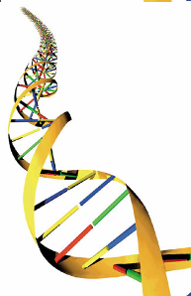
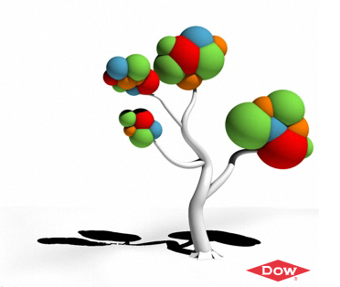
Πόσα διαφορετικά άτομα υπάρχουν στη φύση;
Όσα και στοιχεία, δηλαδή περίπου 120.
Δηλαδή όλη αυτή η τεράστια ποικιλία χημικών ενώσεων που συναντάμε αποτελείται μόνο από 120 στοιχεία;

Slide 19
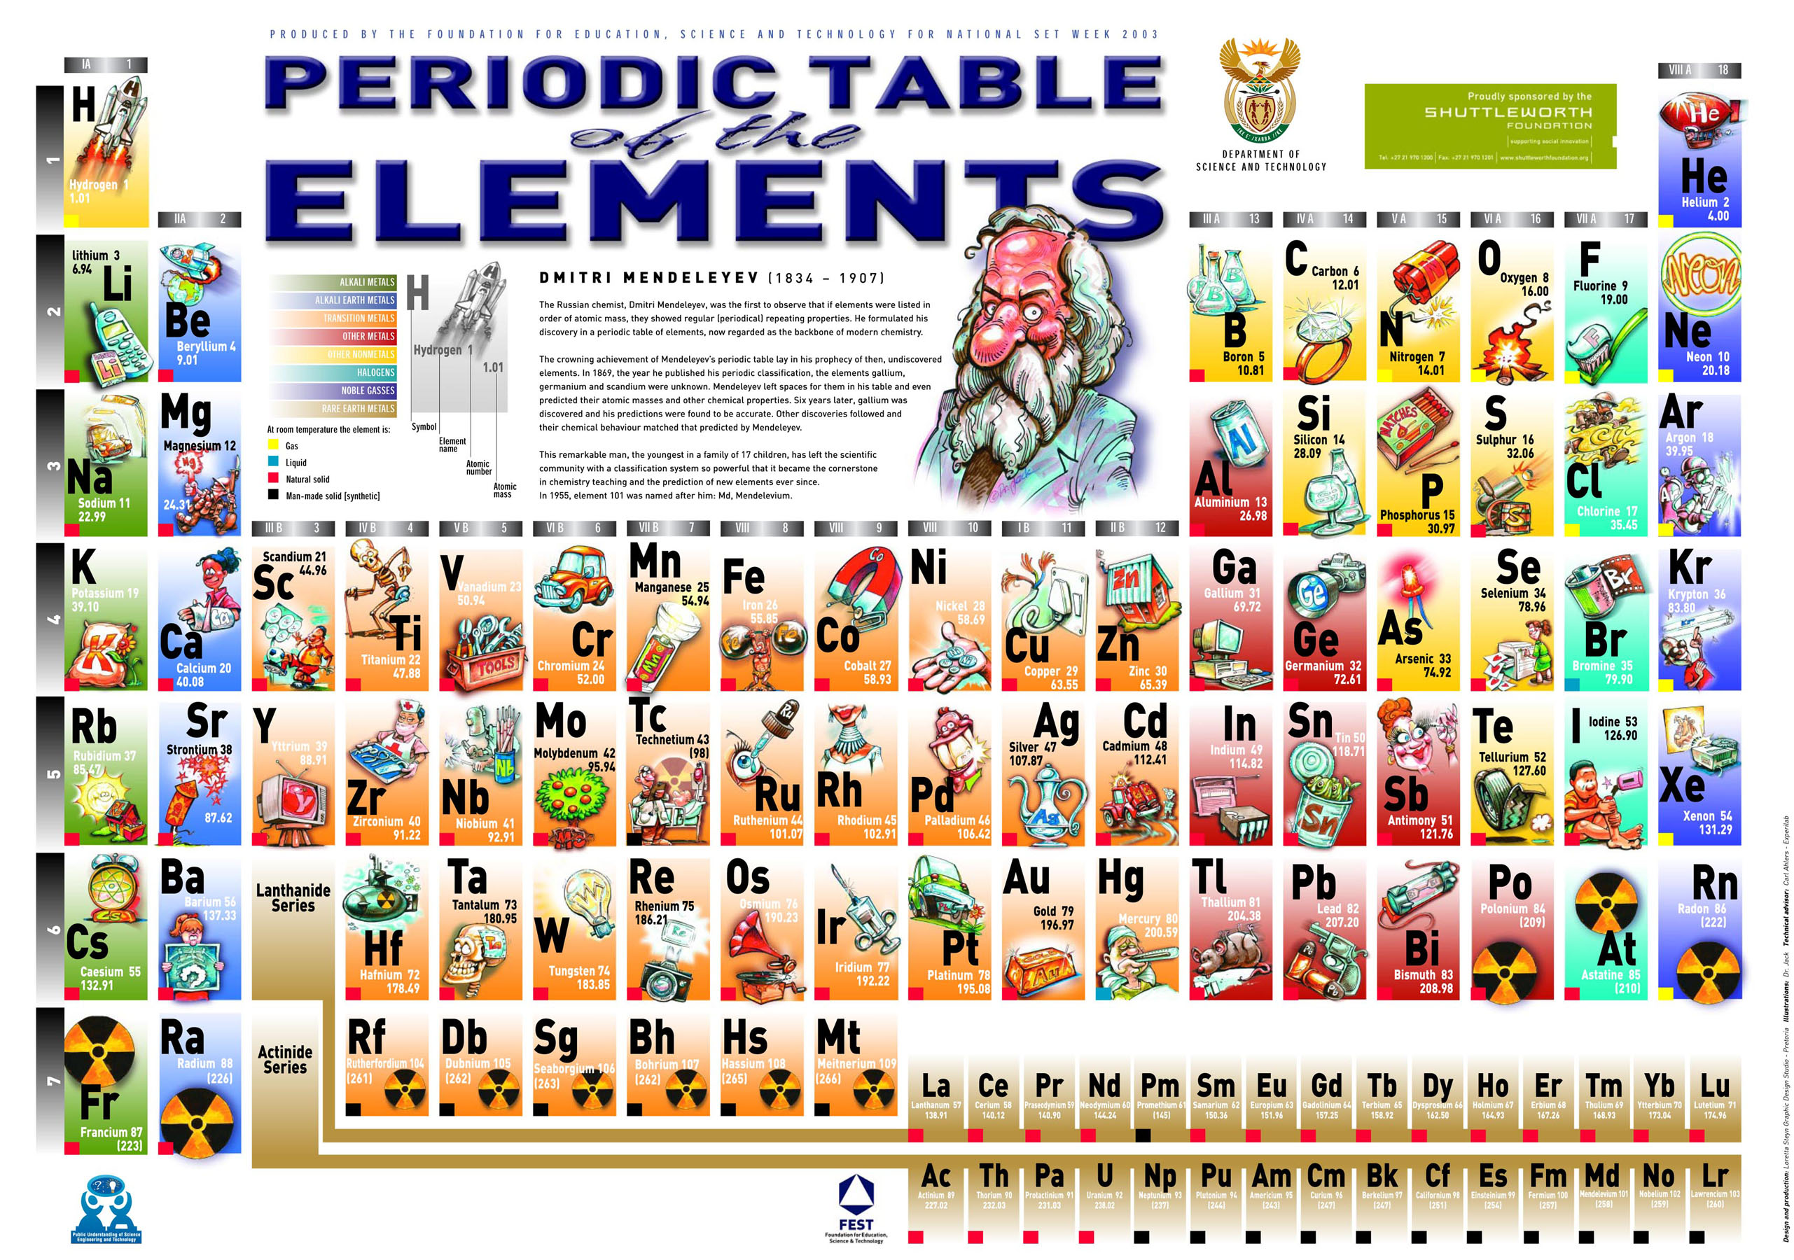

Slide 20
4. Αναπαράσταση ατόμων και μορίων - Προσομοιώματα

Slide 21
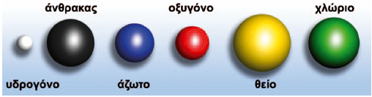
Πως τα αναπαριστούμε;
Με σφαιρίδια διαφορετικού μεγέθους και χρώματος.
Στο άτομο κάθε στοιχείου αποδίδουμε και ένα σύμβολο.
Η C N O S Cl
Τα άτομα δε έχουν χρώμα.
Το χρώμα το χρησιμοποιούμε εμείς για να τα διακρίνουμε!

Slide 22
Τα προσομοιώματα ατόμων και μορίων…
…είναι μοντέλα που μας βοηθούν όταν μιλάμε για αόρατα (λόγω του μικρού μεγέθους τους) σωματίδια
ως μέσα διδασκαλίας
ως μέσα επικοινωνίας
ως μέσα πρόβλεψης
Τα μοντέλα χρησιμεύουν

Slide 23
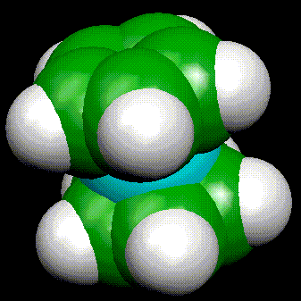
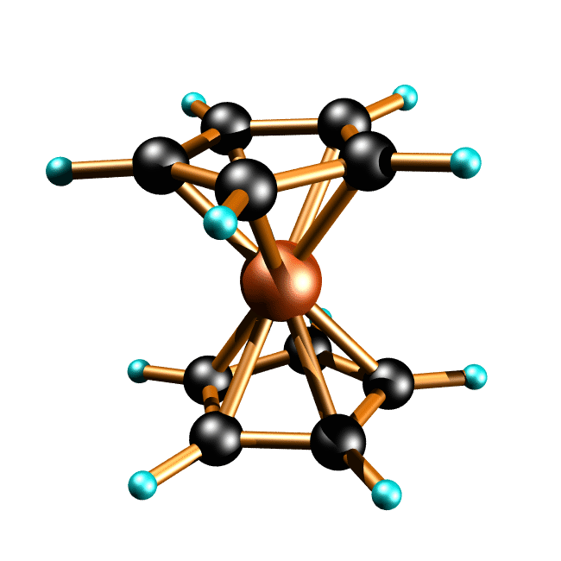
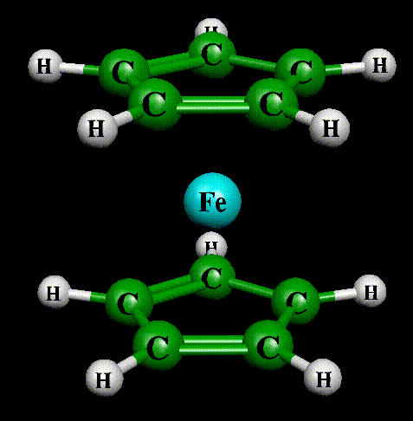
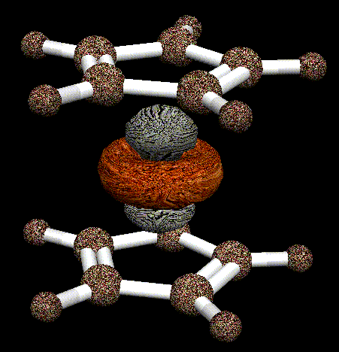
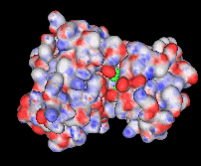
Έρευνα για νέα φάρμακα
Το πράσινο είναι ένα μόριο φαρμάκου το οποίο μπορεί μπλοκάρει τη δράση της πρωτεΐνης

Slide 24
5. Είδη μορίων

Slide 25
Υπάρχουν δυο είδη μορίων
Το μόριο του νερού αποτελείται από ανόμοια άτομα
Το μόριο του υδρογόνου αποτελείται από όμοια άτομα
Το μόριο του οξυγόνου αποτελείται από όμοια άτομα
Τελικά πότε τα άτομα ενός μορίου είναι όμοια και πότε ανόμοια;

Slide 26
Μόρια χημικών στοιχείων και μόρια χημικών ενώσεων
Χημικά στοιχεία
Χημικές ενώσεις
ορισμοί
Τα μόριά τους αποτελούνται από όμοια άτομα (άτομα του ιδίου στοιχείου)
Τα μόριά τους αποτελούνται από ανόμοια άτομα (άτομα διαφορετικών στοιχείων)

Slide 27


Τα άτομα ενώνονται μεταξύ τους και σχηματίζουν μόρια.
ΑΤΟΜΑ
ΜΟΡΙΑ
ΜΟΡΙΑ ΣΤΟΙΧΕΙΩΝ
Υδρογόνο
Οξυγόνο
ΜΟΡΙΑ ΕΝΩΣΕΩΝ
Διοξείδιο του άνθρακα
Νερό

Slide 28

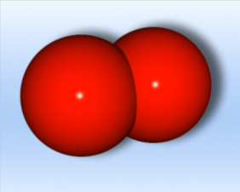
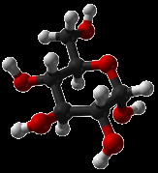
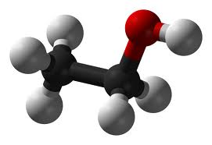
Το μόριο του νερού (χημική ένωση) αποτελείται από δυο άτομα υδρογόνου και ένα άτομο οξυγόνου.
Το μόριο του οξυγόνου (χημικό στοιχείο) αποτελείται από δυο άτομα οξυγόνου.
Το μόριο της γλυκόζης (χημική ένωση) αποτελείται από έξι άτομα άνθρακα, δώδεκα άτομα υδρογόνου και έξι άτομα οξυγόνου.
Το μόριο του οινοπνεύματος (χημική ένωση) αποτελείται από δυο άτομα άνθρακα, έξι άτομα υδρογόνου και ένα άτομο οξυγόνου .

Slide 29
Όπως είπαμε το μόριο κάθε χημικής ένωσης αποτελείται από διαφορετικά άτομα.
Παρατήρηση 1
Όμως όλα τα μόρια μιας συγκεκριμένης χημικής ένωσης (και γενικότερα χημικής ουσίας) είναι ίδια μεταξύ τους
Κάθε χημική ουσία έχει διαφορετικό μόριο.

Slide 30
Υπάρχουν μόρια στοιχείων που αποτελούνται από δυο άτομα όπως είναι το υδρογόνο, το οξυγόνο, το άζωτο, το χλώριο κλπ.
Αυτά τα στοιχεία λέγονται διατομικά
Παρατήρηση 2
οξυγόνο χλώριο
Υπάρχουν και χημικά στοιχεία που το μόριό τους αποτελείται από ένα άτομο (μονατομικά). Για παράδειγμα, τα ευγενή αέρια (ήλιο, νέο, αργό) υπάρχουν ελεύθερα στη φύση με τη μορφή ατόμων. Στη περίπτωση αυτή οι έννοιες του ατόμου και του μορίου συμπίπτουν

Slide 31
Τι διαφορά έχει το αέριο που βρίσκεται στο δοχείο Α με εκείνο που βρίσκεται στο Β;
Α
Β

Slide 32
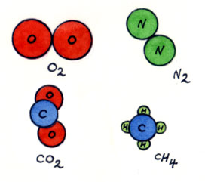
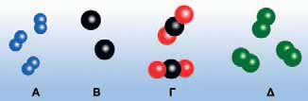
Από τα διπλανά προσομοιώματα μορίων ποια είναι μόρια στοιχείων και ποια είναι μόρια χημικών ενώσεων ;
Απάντηση :
Μόρια στοιχείων : Ο₂, Ν₂
Μόρια χημικής ένωσης : CO₂, CH₄
Σε ποια από τα διπλανά δοχεία Α, Β, Γ και Δ περιέχονται στοιχεία και σε ποια χημικές ενώσεις ;
Απάντηση : Α: διατομικό στοιχείο, Β: μονοατομικό στοιχείο,
Γ: χημική ένωση, Δ: διατομικό στοιχείο

Slide 33
6. Μόρια, άτομα και χημικές αντιδράσεις

Slide 34
Κατά την χημική αντίδραση αλλάζουν οι συνδυασμοί των ατόμων των αντιδρώντων σωμάτων και προκύπτουν νέα σώματα στα προϊόντα με διαφορετικές ιδιότητες.
Για να συμβεί αυτό
σπάνε τα αρχικά μόρια στα άτομα από τα οποία αποτελούνται
δημιουργούνται νέοι συνδυασμοί των ατόμων αυτών και έτσι προκύπτουν νέα μόρια.

Slide 35
Όταν το νερό διασπάται, τα άτομα των μορίων του αναδιατάσσονται
Εξήγηση της διάσπασης του νερού με την ατομική θεωρία
2 μόρια νερού
2 μόρια υδρογόνου
1 μόριο οξυγόνου
2 H₂Ο → 2 H₂ + Ο₂

Slide 36
Το είδος και το πλήθος των ατόμων δεν μεταβάλλονται κατά την αντίδραση
Πόσα άτομα υδρογόνου και πόσα άτομα οξυγόνου υπάρχουν πριν και πόσα υπάρχουν μετά την αντίδραση;

Slide 37
Το είδος και ο αριθμός των ατόμων παραμένουν σταθερά. Στα αντιδρώντα και στα προϊόντα υπάρχουν 2 είδη ατόμων, άτομα οξυγόνου και άτομα υδρογόνου. Ο αριθμός των ατόμων οξυγόνου στα αντιδρώντα και στα προϊόντα είναι ίσος. Το ίδιο ισχύει και για τα άτομα του υδρογόνου
Το είδος και ο αριθμός των μορίων μεταβάλλονται.
Στην αντίδραση υπάρχουν 3 είδη μορίων. Τα μόρια νερού μετατρέπονται σε μόρια οξυγόνου και μόρια υδρογόνου. Δηλαδή αλλάζει το είδος των μορίων.
Ακόμη μεταβάλλεται ο αριθμός των μορίων από 2 μόρια αντιδρώντας παράγονται 2+1 = 3 μόρια προϊόντων

Slide 38
Πού βρίσκονται αυτά τα μόρια κατά την αντίδραση;
Αλλά είναι πάρα πολλά, όχι όσα δείχνει αυτό το σχήμα…

Slide 39
2^{ο} παράδειγμα
3 H₂ + N₂ → 2 NH₃
3 μόρια υδρογόνου και 1 μόριο άζωτο αντιδρούν και δίνουν 2 μόρια αμμωνίας
Άτομο υδρογόνου →
    Άτομο αζώτου →
Αν μετρήσουμε τώρα τα άτομα του αζώτου στα αντιδρώντα θα παρατηρήσουμε ότι είναι ίσα με τα άτομα του αζώτου στα προϊόντα(2 άτομα).
Επίσης αν μετρήσουμε τα άτομα υδρογόνου στα αντιδρώντα θα βρούμε ότι είναι ίσα με τα άτομα υδρογόνου στα προϊόντα (6 άτομα).
Δε συμβαίνει όμως το ίδιο με τα μόρια ( 4 μόρια στα αντιδρώντα -2 μόρια στα προϊόντα )

Slide 40
Επομένως η μάζα των αντιδρώντων σωμάτων ισούται με τη μάζα των προϊόντων της αντίδρασης.
Αυτή είναι η αρχή της διατήρησης της μάζας του Lavoisier
m_{αντιδρώντων σωμάτων} = m_{προϊόντων σωμάτων}

Slide 41
ΑΝΑΚΕΦΑΛΑΙΩΣΗ
Τα μόρια αποτελούνται από άτομα.
Όλα τα μόρια μια χημικής ουσίας είναι ίδια μεταξύ τους
Κάθε χημική ουσία έχει διαφορετικό μόριο
Υπάρχουν τόσα διαφορετικά άτομα όσα είναι τα χημικά στοιχεία

Slide 42
Σε μια χημική αντίδραση ισχύουν τα εξής:
Αλλάζουν οι συνδυασμοί ατόμων και δημιουργούνται νέα μόρια
Το είδος και ο αριθμός των ατόμων παραμένουν σταθερά (τα άτομα είναι άφθαρτα)
Το είδος και ο αριθμός των μορίων μεταβάλλονται
Επισήμανση: όταν αλλάζει η φυσική κατάσταση μιας ουσίας δεν αλλάζουν οι συνδυασμοί των ατόμων στο μόριο της ουσίας και επομένως δε μεταβάλλεται το είδος των μορίων της ουσίας

Slide 43
Ας συνοψίσουμε

Slide 44
«Μόρια» ή «άτομα»;
Τα σωματίδια του νερού λέγονται μόρια. Όταν διασπώνται μόρια νερού παράγονται μόρια υδρογόνου και οξυγόνου. Τα μόρια του νερού αποτελούνται από άτομα υδρογόνου και οξυγόνου. Τα μόρια του υδρογόνου αποτελούνται από άτομα υδρογόνου. Τα μόρια του οξυγόνου αποτελούνται από άτομα οξυγόνου. Γενικά, τα μόρια των χημικών ενώσεων αποτελούνται από ανόμοια άτομα, ενώ τα μόρια των στοιχείων αποτελούνται από όμοια άτομα.
Τα σωματίδια του νερού λέγονται μόρια. Όταν διασπώνται μόρια νερού παράγονται μόρια υδρογόνου και οξυγόνου. Τα μόρια του νερού αποτελούνται από άτομα υδρογόνου και οξυγόνου. Τα μόρια του υδρογόνου αποτελούνται από άτομα υδρογόνου. Τα μόρια του οξυγόνου αποτελούνται από άτομα οξυγόνου. Γενικά, τα μόρια των χημικών ενώσεων αποτελούνται από ανόμοια άτομα, ενώ τα μόρια των στοιχείων αποτελούνται από όμοια άτομα.

